Slide 1
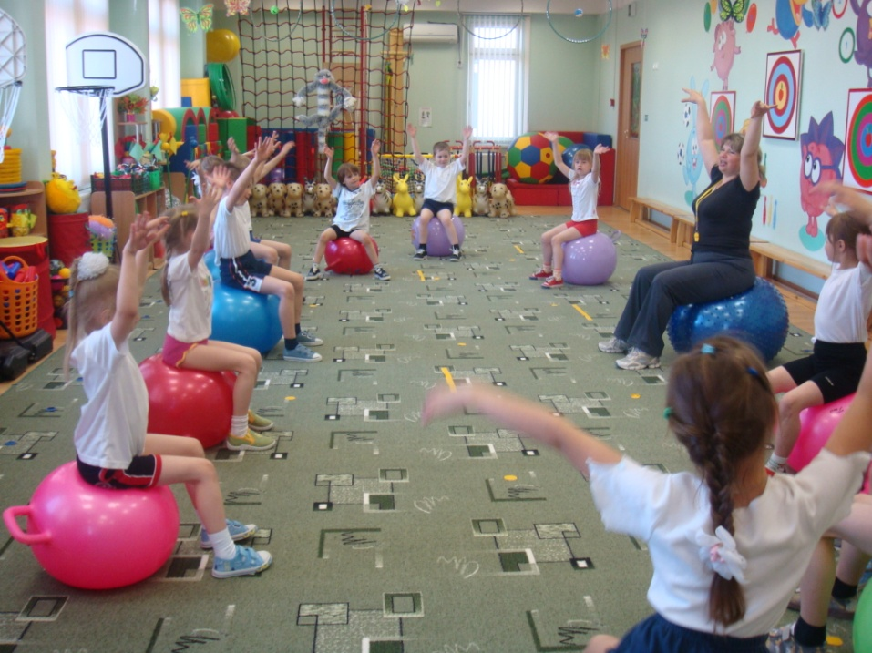
Фитбол-гимнастика
физиологическое
Воздействие фитбола на организм
Упражнения на мячах обладают оздоровительным эффектом, который подтвержден опытом работы специализированных, коррекционных и реабилитационных медицинских центров Европы.
За счет вибрации при выполнении упражнений и амортизационной функции мяча улучшаются обмен веществ, кровообращение и микродинамика в межпозвонковых дисках и внутренних органах, что способствует разгрузке позвоночного столба, мобилизации различных его отделов, коррекции лордозов и кифозов.
Упражнения на мячах тренируют вестибулярный аппарат, развивают координацию движений и функцию равновесия, оказывают стимулирующее влияние на обмен веществ организма, активизируют моторно-висцеральные рефлексы.

Slide 2
Направленность
фитбол-гимнастики
Мяч по своим свойствам многофункционален и поэтому мы используем его в комплексах упражнений фитбол-гимнастики как предмет, снаряд или опора.
Комплексы упражнений на мячах в зависимости от поставленных частных задач и подбора средств имеют различную направленность:
для укрепления мышц рук и плечевого пояса;
для укрепления мышц брюшного пресса;
для укрепления мышц спины и таза;
для укрепления мышц ног и свода стопы;
для формирования осанки;
для увеличения гибкости и подвижности в суставах;
для развития ловкости и координации движений;
для развития танцевальности и музыкальности;
для развития функции равновесия и вестибулярного аппарата;
для расслабления и релаксации как средств профилактики различных
заболеваний (опорно-двигательного аппарата, внутренних органов).

Slide 3
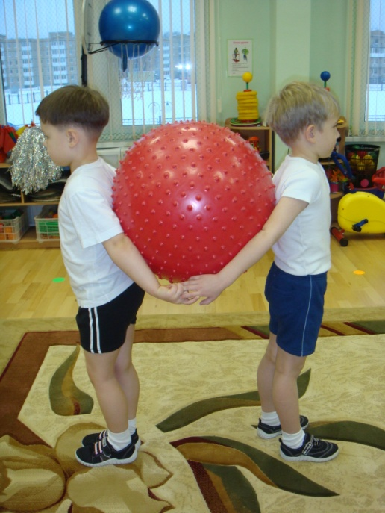
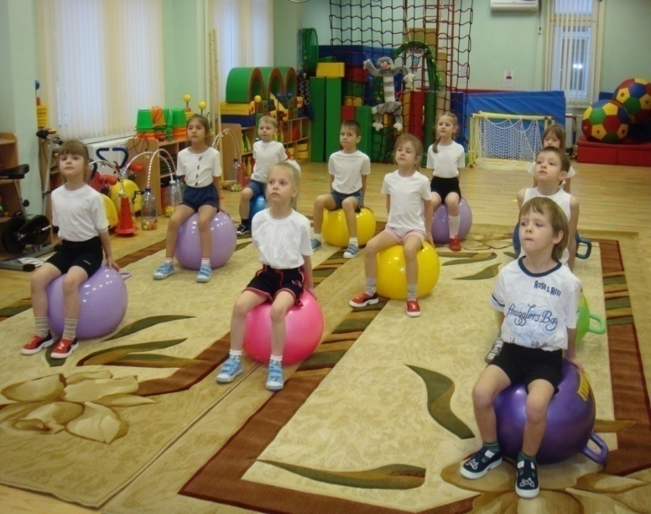
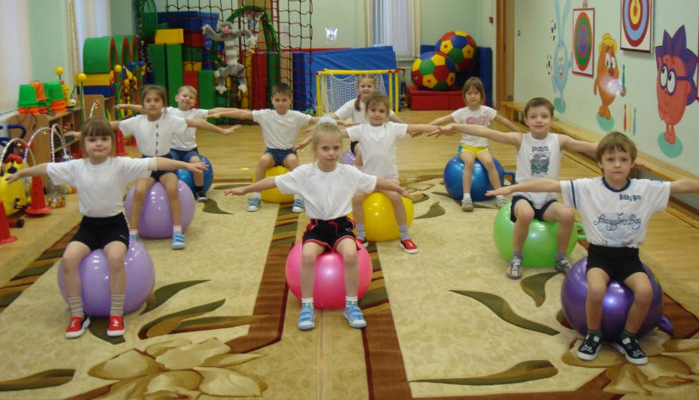
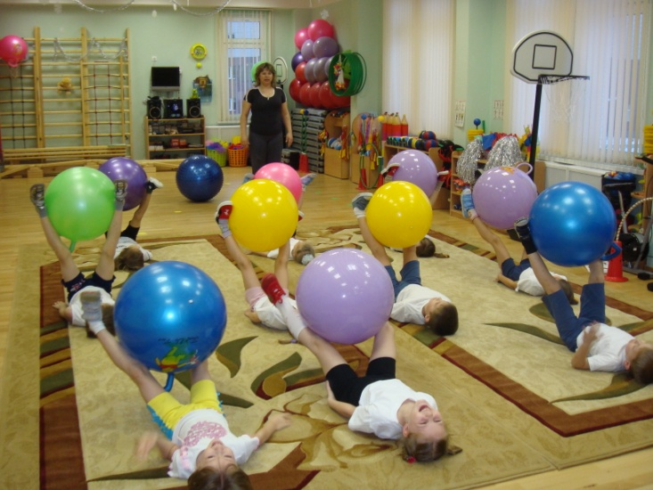
При занятиях фитбол-гимнастикой сердечно-сосудистая система работает в щадящем режиме, ударная нагрузка на суставы ног гораздо меньше, чем при других аэробных тренировках.

Slide 4
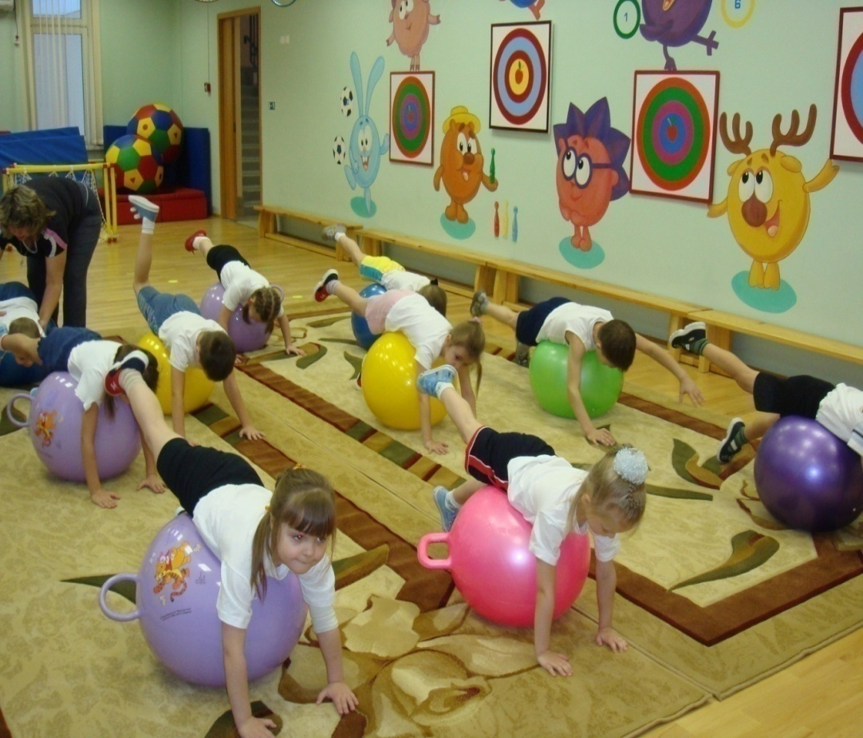
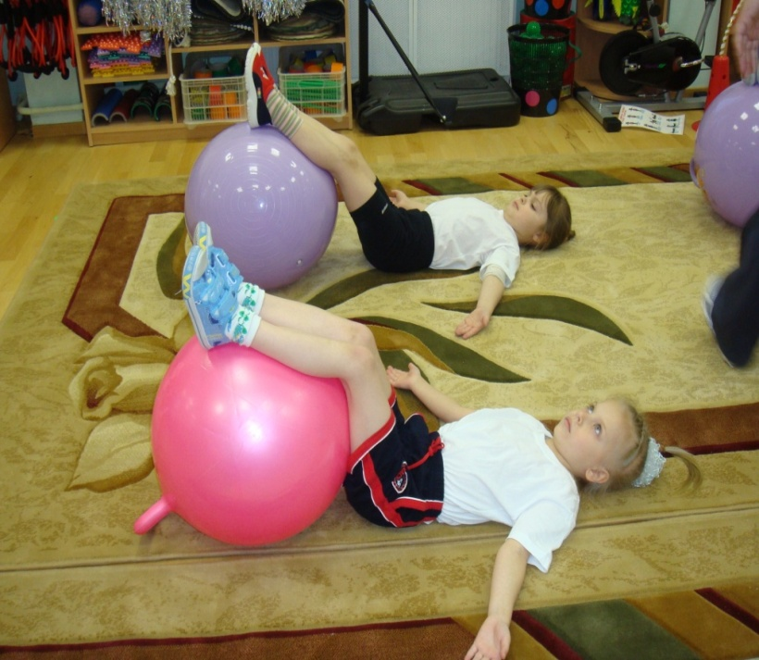
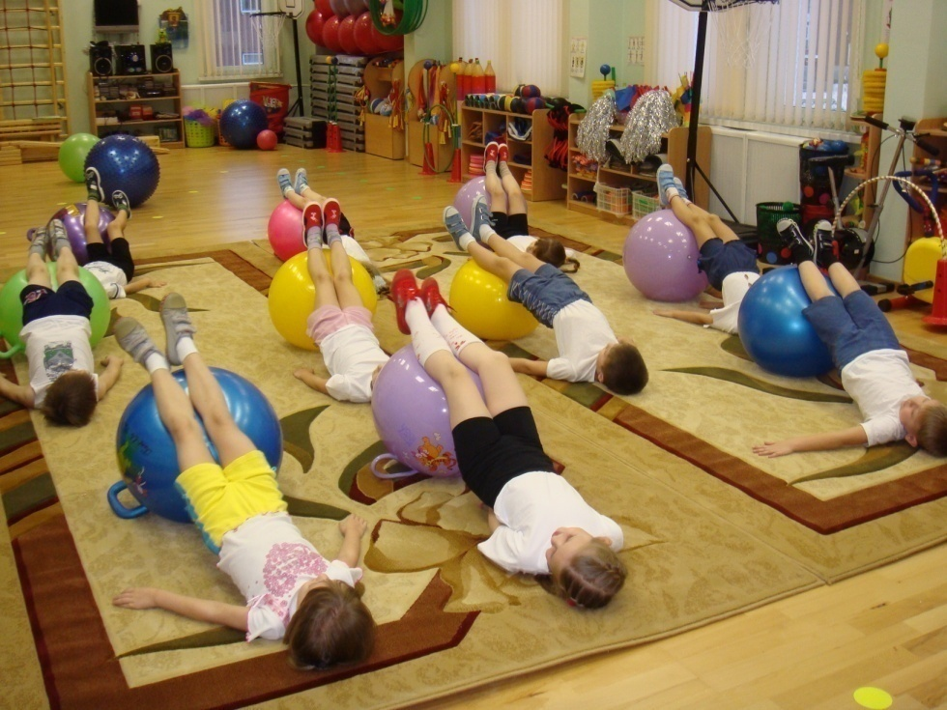
Мяч создает хорошую амортизацию и поэтому во время выполнения динамических упражнений на нем осевая нагрузка на позвоночник менее интенсивна, чем при ходьбе.

Slide 5
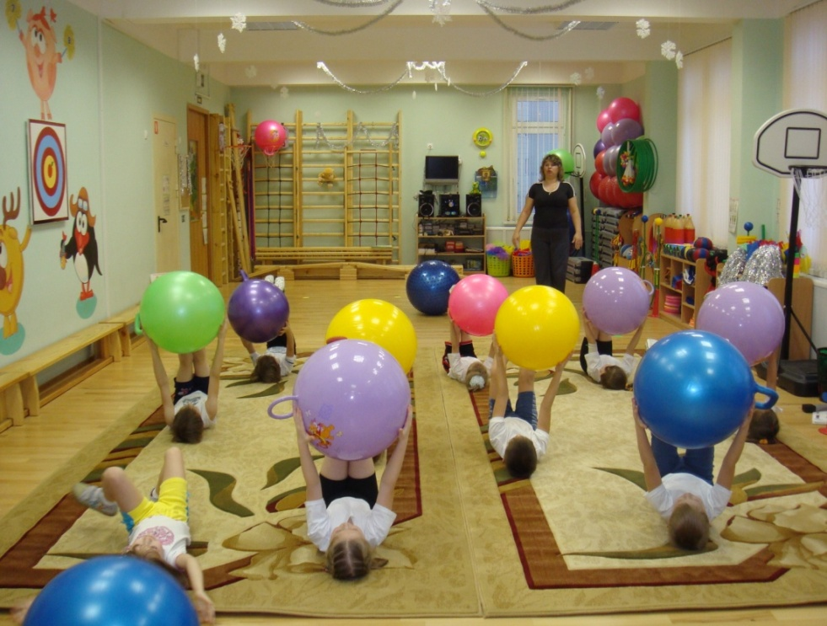
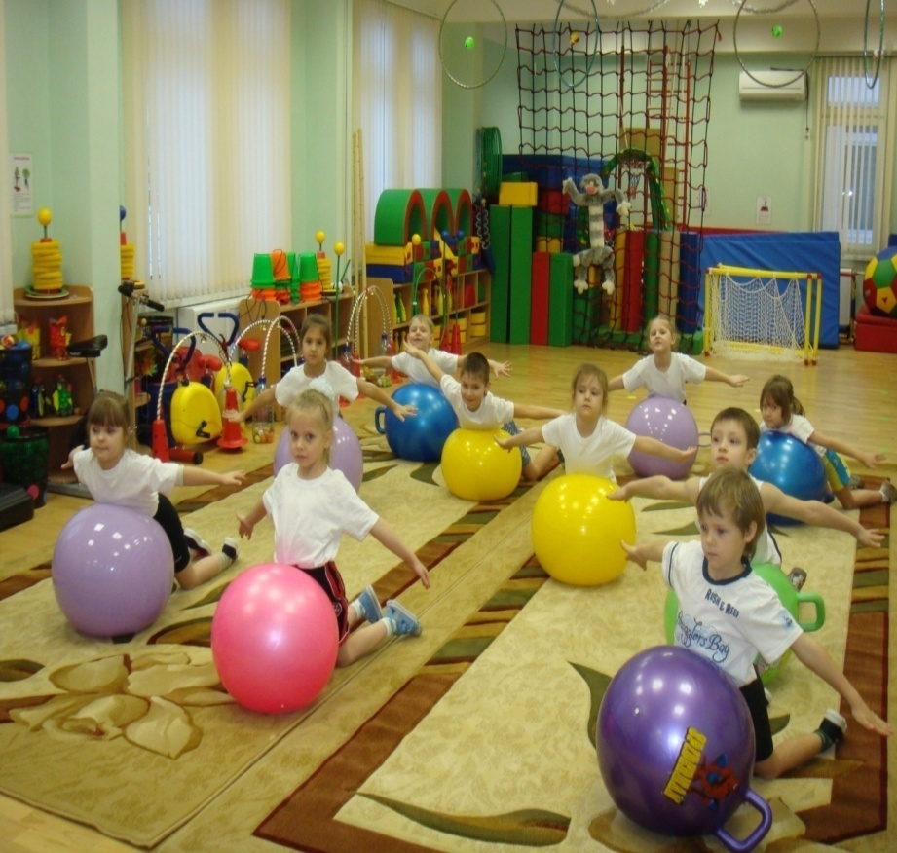
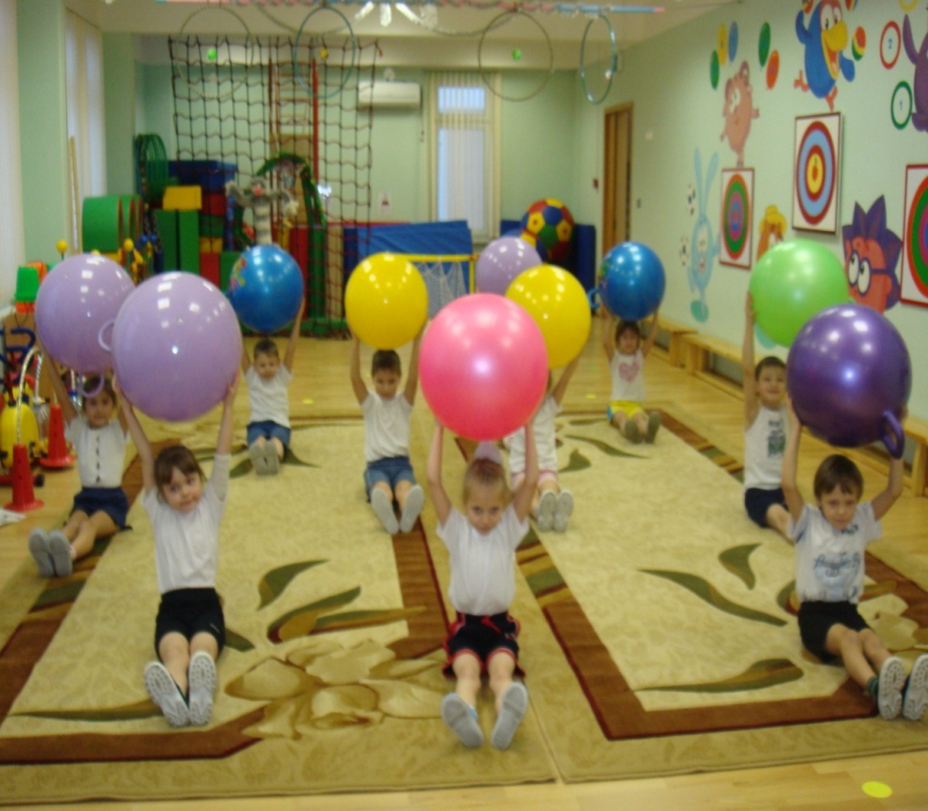
Дети, занимающиеся фитбол-гимнастикой, меньше болеют, у них улучшается осанка, внимание, настроение, появляется чувство радости, удовольствия. На положительном эмоциональном фоне быстрее и эффективнее проходит процесс обучения двигательным умениям и навыкам.

Slide 6
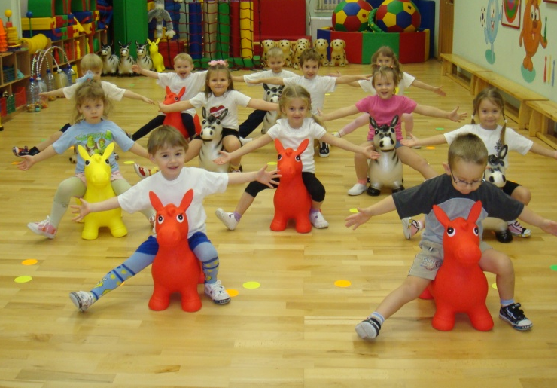
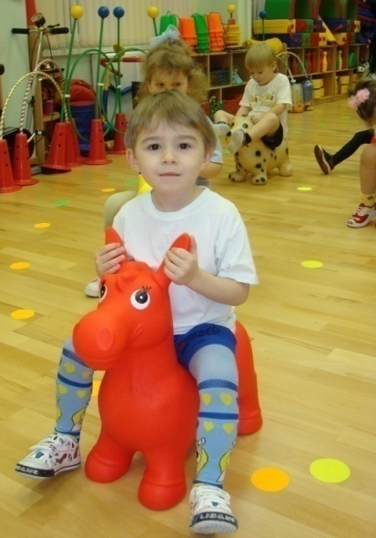
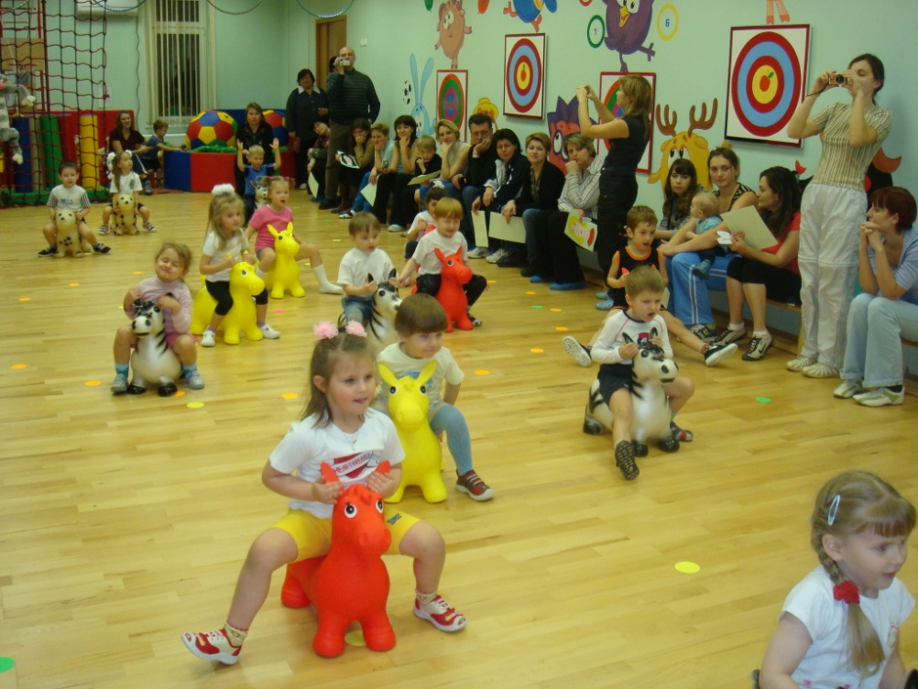
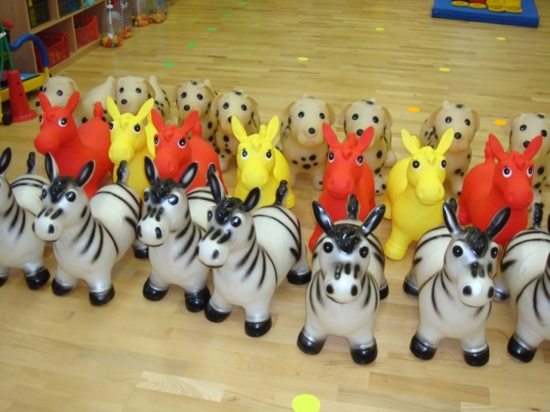
С детьми ясельного возраста и младших групп вместо фитболов используем надувные игрушки

